Slide 1

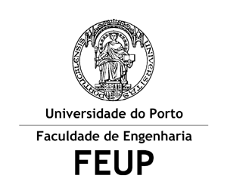
Modelo de Replicação para a Preservação e Interrogação de Dados Científicos
Orientadora: Maria Cristina Ribeiro
Micael F. A. de Pinho
Notes:
Apresentação pessoal.
Divulgação do tema da dissertação.
Referir a orientadora.

Slide 2
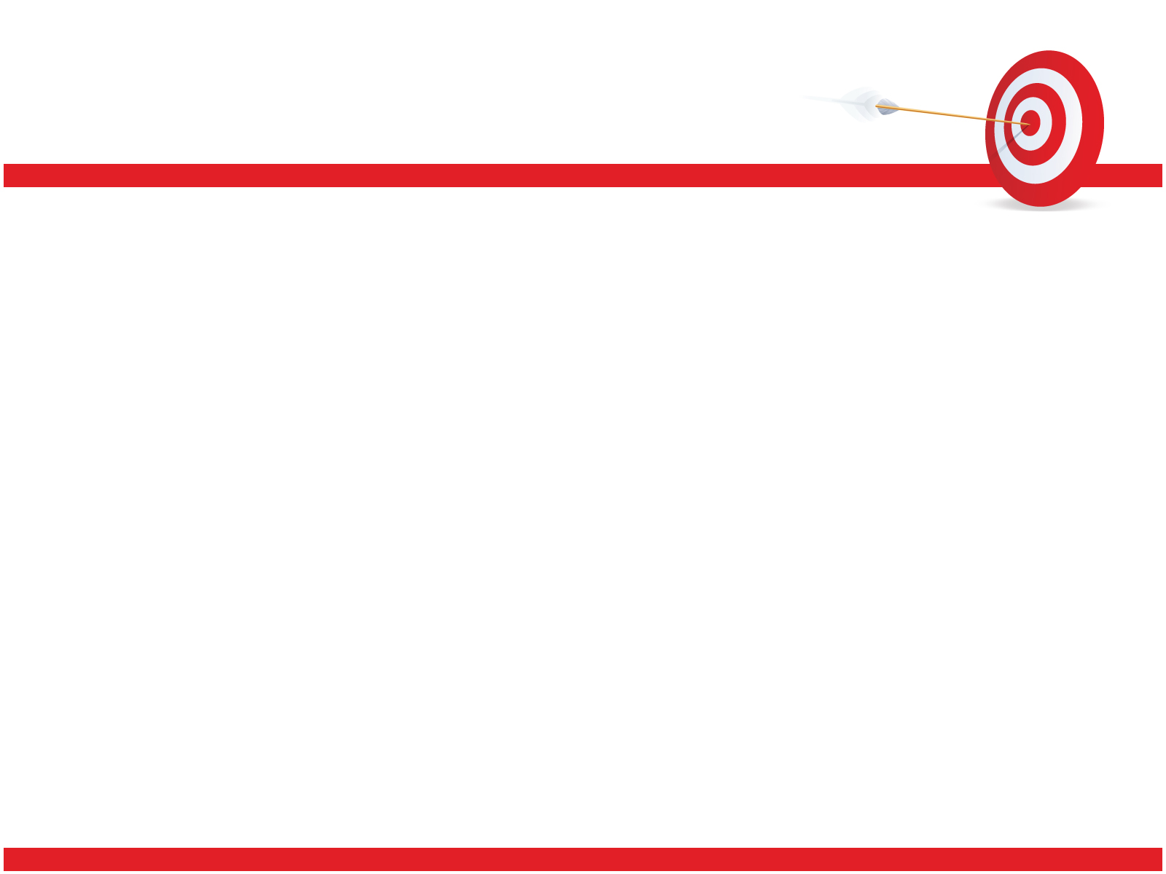
Índice
Projecto
  Contexto
  Protótipo em Desenvolvimento
  Problemas
  Solução
Estado da Arte
Plano de Trabalho
Bibliografia

Slide 3
Contexto
Tecnologias digitais;
Investigação;
Conjuntos de dados (Datasets): textuais, imagens ou vídeos;
Descrição dos conjuntos de dados:
  Tipo de dados envolvidos;
  Condições de utilização e recolha.
Preservação e acessibilidade dos conjuntos de dados.
Notes:
Desde que surgiram as tecnologias digitais, a criação, manipulação e armazenamento de informação digital cresceu exponencialmente.
No contexto de investigação, os conjuntos de dados recolhidos são denominados de Datasets. Eles possuem estruturas e informações bastantes diversificadas, devido ao facto de existir uma grande diversidade de áreas de investigação.
Os datasets podem ser textuais, imagens ou vídeos.
Devido à grande diversidade existente, é necessário uma boa descrição dos datasets, como por exemplo os tipos de dados envolvidos e condições de recolha e utilização.
A preservação e acessibilidade futura dos datasets é importante para a validação de resultados de investigações e como fonte para investigações futuras.

Slide 4
Protótipo em Desenvolvimento
Repositório Científico de Dados da Universidade do Porto
Objectivos:
  Recolha e catalogação de dados científicos;
  Detecção e especificação de casos de utilização;
  Construção de um repositório científico de dados;
  Armazenamento dos dados recolhidos.
Notes:
Referir a existência de um protótipo em desenvolvimento, no âmbito de um projecto da Reitoria.
Referir que se encontra a ser implementado na plataforma Dspace, que é um software open source que permite o armazenamento de conteúdo digital.
Referir os objectivos deste protótipo.
Referir que o objetivo que não é o armazenamento dos artigos digitais, mas sim dos dados que foram utilizados nos estudos que originaram esses artigos.

Slide 5
Problemas
Perda de informação:
  Avaria do suporte de armazenamento;
  Corrupção dos ficheiros existentes;
  Informação ilegível.
Notes:
Apesar de o protótipo que se encontra em desenvolvimento ser um grande avanço na área de preservação de conjuntos de dados, o mesmo contem falhas, às quais de deve dar uma atenção especial.
Essas falhas estão relacionadas com a perda da informação. Perda da informação que pode ocorrer por vários motivos:
Avaria d suporte de armazenamento fazendo com que se perca para sempre toda a informação armazenada no dispositivo de armazenamento danificado;
Corrupção dos ficheiros existentes fazendo com que sejam devolvidos dados errados ao utilizador;
Informação ilegível em casos em que os dados apresentados não são compreensíveis pelo utilizador por falta de informação relativa aos mesmos.

Slide 6
Solução
Modelo de replicação para a Preservação e Interrogação de Dados Científicos:
  Sistema de replicação de Datasets;
  Sistema de interrogação da informação contida nos Datasets.
Notes:
Tendo em vista estes problemas, surge a minha dissertação, que como já referi à um bocado denomina-se: Modelo de replicação para a Preservação e Interrogação de Dados Científicos
Pretende-se assim a implementação de um sistema de replicação dos conjuntos de dados em diferentes locais de maneira a precaver falhas de acesso.
E a implementação de um sistema de interrogação, tanto a nível dos metadados(nome, data criação, versão) como a nível da informação existente no dataset, ou seja extração de blocos de informação restringindo a informação pretendida.
Deve-se ter em consideração que os sistemas deverão ser o mais optimizados possíveis.
Sendo que este problema é existente a nível nacional e internacional, pretende-se que esta solução possa ser replicada por várias instituições de investigação.

Slide 7
Estado da Arte
Curadoria de dados;
Preservação de informação;
DSpace;
LOCKSS;
DuraCloud;

Slide 8
Plano de Trabalho
1º Semestre:
  Estudo da plataforma DSpace;
  Estudo de uma tecnologia de replicação;
  Estudo do Repositório Científico da Universidade do Porto;
  Proposta de uma estratégia de replicação de repositórios de dados.
Notes:
Tecnologias de replicação: LOCKSS e DuraSpace

Slide 9
Plano de Trabalho
2º Semestre:
  Implementação do sistema de réplica do repositório de dados;
  Implementação do sistema de interrogação;
  Avaliação do modelo já existente para o repositório de dados;
  Avaliação do sistema de réplica e interrogação;
  Escrita da dissertação e de um artigo científico.

Slide 10
Bibliografia
Christopher A. Lee, Helen R. Tibbo, “Digital Curation and Trusted Repositories: Steps Toward Success”, School of Information and Library Science, University of North Carolina, Chapel Hill, NC
Andrew Treloar, David Groenewegen, Cathrine Harboe-Ree, “The Data Curation Continuum: Managing Data Objects in Institutional Repositories”, D-Lib Magazine September/October 2007
Cristina Ribeiro, Eloy Rodrigues, Eugénia Matos Fernandes, Ricardo Saraiva, “Os Repositórios da Dados Científicos: Estado da Arte”, http://hdl.handle.net/10216/23806

